Slide 1

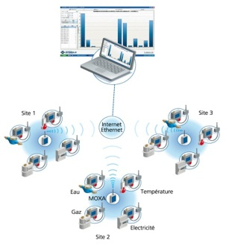
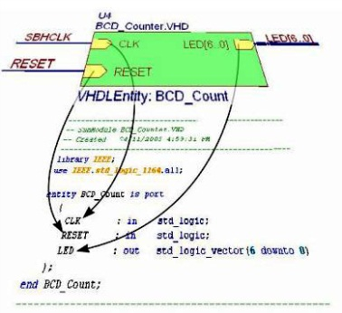
Le 31 mars 2014
Lycée Bergson - Paris
Séminaire national
BTS SYSTÈMES NUMÉRIQUES
Informatique
& Réseaux
Électronique
& Communication

Slide 2
Sciences physiques
Séminaire national BTS SYSTÈMES NUMÉRIQUES
RNR STI 2014

Slide 3
Eléments de constat
Séminaire national BTS SYSTÈMES NUMÉRIQUES
Le programme
Des notions et des capacités au service des compétences professionnelles
Première année
Comportement dynamique des systèmes: dualité temps fréquence | Ondes
Signaux | Ondes mécaniques
Modélisation des systèmes linéaires | Ondes électromagnétiques
Traitement des signaux analogiques | Dualité onde-corpuscule
Numérisation | Lignes de transmission
 | Fibre optique

Slide 4
Programme de deuxième année
Séminaire national BTS SYSTÈMES NUMÉRIQUES
Le programme
EC | IR
Traitement numérique du signal
Transmissions analogiques et numériques, antennes | Transmissions numériques, antennes
Colorimétrie et images numériques
Oscillateurs et systèmes asservis

